Slide 1
Monte Carlo integrálás és path tracing
Szennai István Graphisoft darthasylum.blog.hu

Slide 2
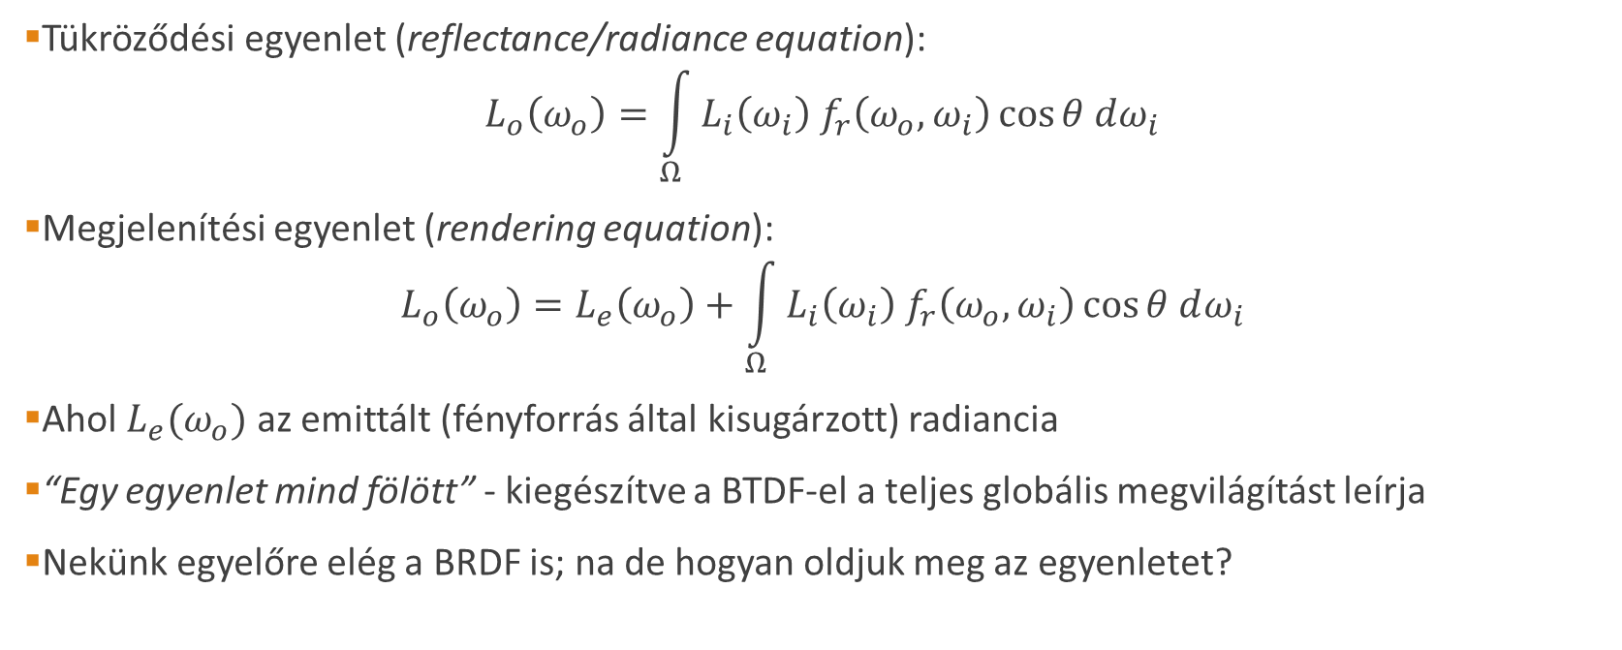
Emlékeztető
Tükröződési egyenlet (reflectance/radiance equation):
$$L_{o}\left(ω_{o}\right)=\int_{Ω}^{ }{L_{i}\left(ω_{i}\right) f_{r}\left(ω_{o},ω_{i}\right)\cos{θ dω_{i}}}$$
Megjelenítési egyenlet (rendering equation):
$$L_{o}\left(ω_{o}\right)=L_{e}\left(ω_{o}\right)+\int_{Ω}^{ }{L_{i}\left(ω_{i}\right) f_{r}\left(ω_{o},ω_{i}\right)\cos{θ dω_{i}}}$$
Ahol $L_{e}(ω_{o})$ az emittált (fényforrás által kisugárzott) radiancia
“Egy egyenlet mind fölött” - kiegészítve a BTDF-el a teljes globális megvilágítást leírja
Nekünk egyelőre elég a BRDF is; na de hogyan oldjuk meg az egyenletet?

Slide 3
Megoldási lehetőségek
Végeselem módszerek (finite element methods), pl. radiosity
Numerikus integrálás, pl. (Monte Carlo) path tracing

Slide 4
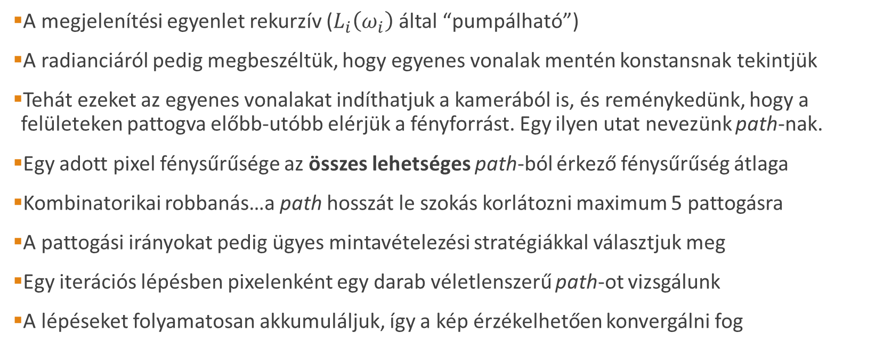
Path tracing előzetes
A megjelenítési egyenlet rekurzív ($L_{i}\left(ω_{i}\right)$ által “pumpálható”)
A radianciáról pedig megbeszéltük, hogy egyenes vonalak mentén konstansnak tekintjük
Tehát ezeket az egyenes vonalakat indíthatjuk a kamerából is, és reménykedünk, hogy a felületeken pattogva előbb-utóbb elérjük a fényforrást. Egy ilyen utat nevezünk path-nak.
Egy adott pixel fénysűrűsége az összes lehetséges path-ból érkező fénysűrűség átlaga
Kombinatorikai robbanás…a path hosszát le szokás korlátozni maximum 5 pattogásra
A pattogási irányokat pedig ügyes mintavételezési stratégiákkal választjuk meg
Egy iterációs lépésben pixelenként egy darab véletlenszerű path-ot vizsgálunk
A lépéseket folyamatosan akkumuláljuk, így a kép érzékelhetően konvergálni fog

Slide 5
Monte Carlo integrálás

